Slide 1
H5框架体系

Slide 2
目录
总体介绍，30’，刘剡
框架使用，60’，李淳敏

Slide 3
第一部分：总体介绍
基本概览
如何开发
框架升级
框架发展

Slide 4
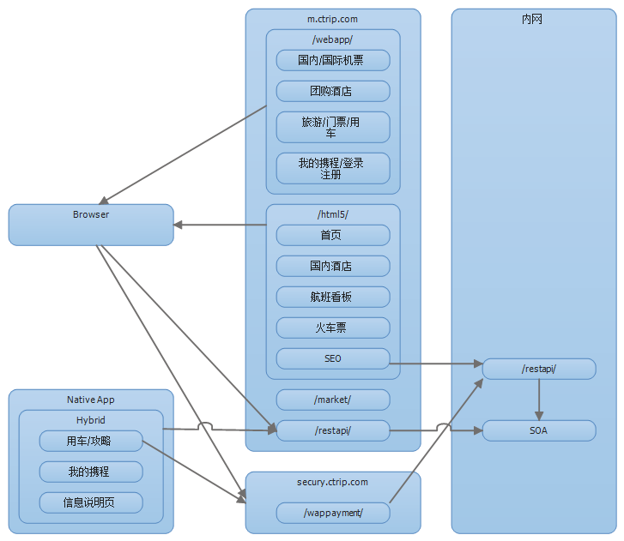
总体架构
1.Webapp用做预订主站点，HTML5用作SEO站点；
2.国内酒店/火车票/航班看板需要改版，使用新基础框架，迁移到webapp目录下;
3.后台服务需采用RESTful架构风格，返回Json格式数据。

Slide 5
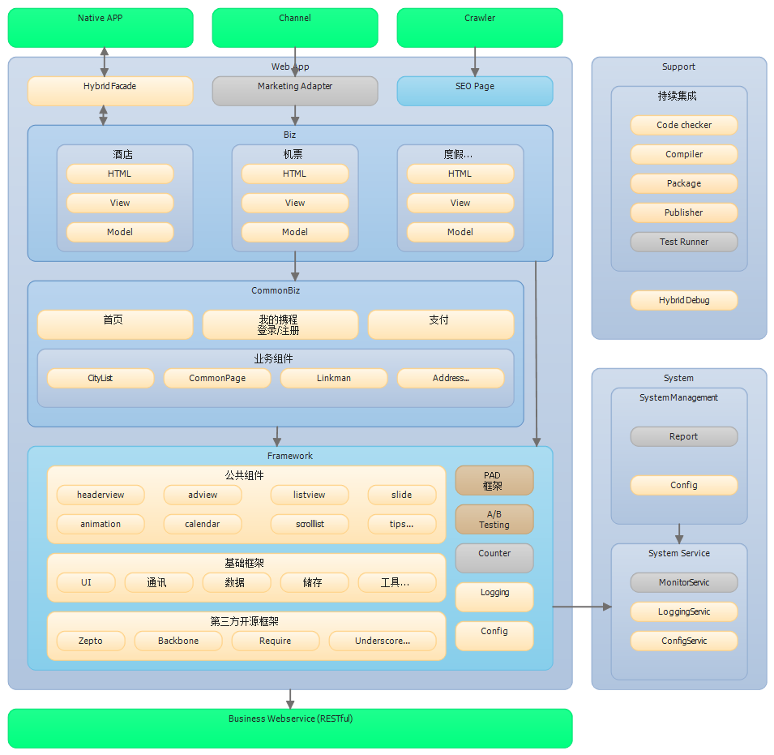
基础框架
1.Lib.js作为基础第三方框架，需要引用；
2.Common.js作为携程公共基础框架，需要引用；
3.我携/支付作为携程公共业务模块，所有业务单元需要统一；
4.与业务相关的基础功能会提供基类，供各个产品进行扩展。

Slide 6
如何进入H5开发？
学习
开发
调试
运维
如何进入H5开发？
部署
Hybrid
SEO

Slide 7
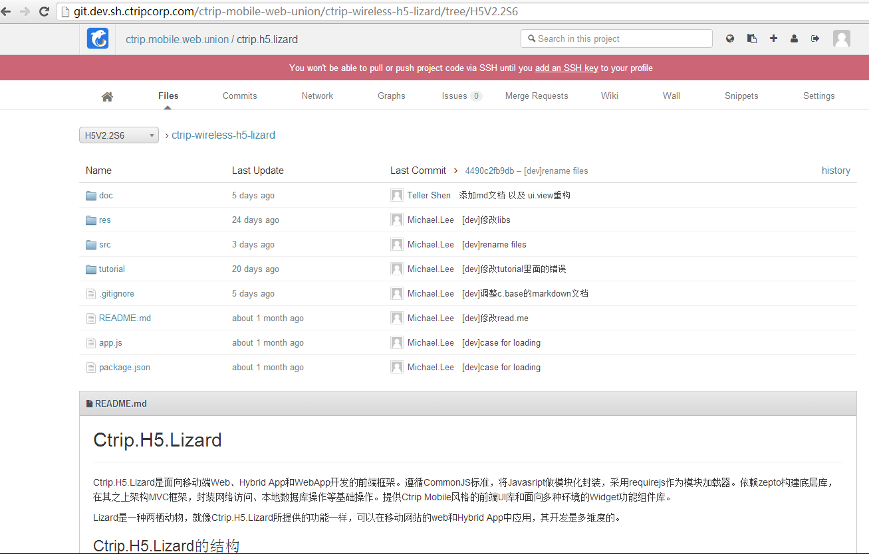
学习资料
http://git.dev.sh.ctripcorp.com/
登录：
用域账号和密码进行登陆，登陆完成之后将用户名告知无线H5团队
权限：
无线H5团队会建立独立的开发分支并且分配权限到以上帐号，此后源码和文档都可以进行阅读。
内容(培训的另一部分内容)：
1.基础框架源码；
2.框架概览/功能清单/快速开始Demo/API详情文档

Slide 8
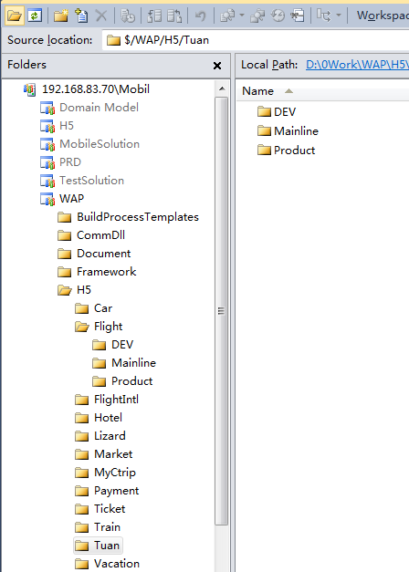
源码管理
1.TFS做源代码管理，192.168.83.70；
2.每个产品有独立的分支管理目录，由各个团队自己建立分支、合并、发布；
3.将域账号发给无线H5团队，为每个BU的开发组分配权限；
4.开发过程中，无线H5团队会帮助检查各团队对框架的使用情况，支持各合理地使用基础框架。

Slide 9
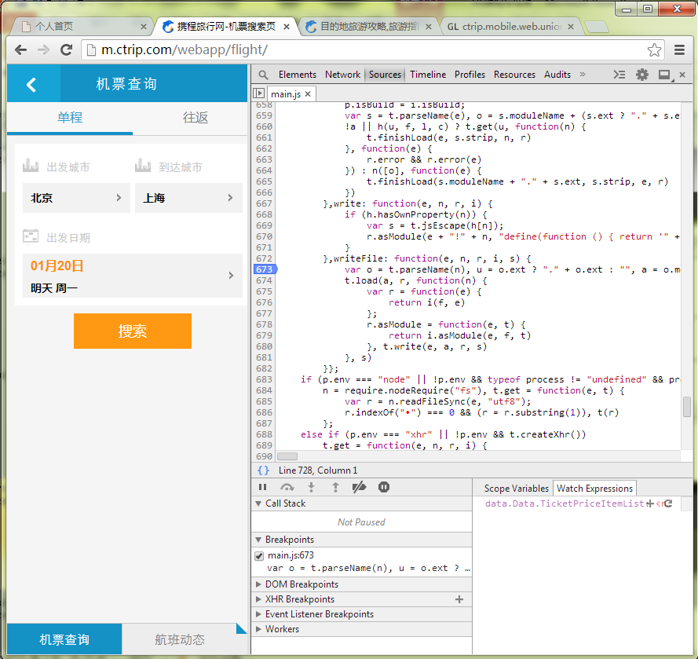
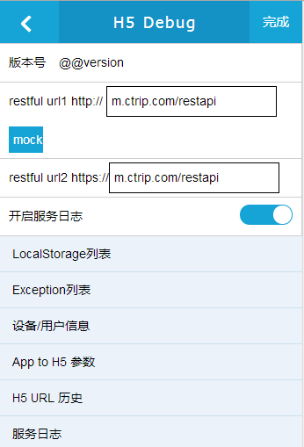
调试支持
1.PC端基于PC浏览器的调试工具直接调试；
2.手机端以及Hybrid内部，支持客户端日志和远程调试。

Slide 10
部署方式
部署域名(前后端同域)：
1.方式一：前后端均部署在m.ctrip.com；
2.方式二：前后端部署在各自的独立域名。
部署工具：
1.打包：无线H5提供的编译/压缩/打包工具；
2.发布：研发中心Croller发布工具。
部署流程：
1.H5发布：
a).文件压缩打包；
b).通过croller将文件发布到各个环境；
2.Hybrid发布：
a).初次发布：将源码发给无线H5团队，统一压缩打包发布；
b).增量发布：自行压缩打包，走无线增量发布流程。

Slide 11
运维手段
用户行为日志：
1.UBT；
2.GA。
系统日志：
日志采集：Loggingws收集客户端日志，保存在服务器，包括：JS异常、服务异常、开启服务请求响应/设备信息/URL变化历史日志
日志查看：通过ES查看各种日志信息
系统配置：
后台配置：通过configsite配置各类参数，渠道参数，平台参数，产品线参数，页面参数，用户参数… ；
前台读取：通过configws读取配置，控制客户端展示。

Slide 12
Hybrid框架
Hybrid框架特性：
1.H5代码打包进入App安装包，随之下发，在本地运行；
2.H5框架识别当前环境(是否Hybrid)，来路由到APP或H5功能；
3.App提供页面头部，以及登录、注册、获取用户信息等功能；
4.App提供WebView的运行环境， 以及设备原生特性的支持；
5.App+Service提供H5代码包的增量更新机制的支持；
以上使H5代码可以同时支持浏览器及Hybrid两种环境，并实现APP不升级的情况下，自动升级Hybrid版本的业务模块。

Slide 13
如何支持SEO?
现状：
1.目的：实现对URL参数的支持，以及页面内部TDK的支持
2.部署：m.ctrip.com/html5/
3.技术：采用服务端技术(ASP.NET MVC3)，支持爬虫；
4.交互：真实用户进入SEO页面后，点击任何按钮，进入webapp；
5.范围：查询页→列表页→详情页；
现有的URL不能随意变换，否则将丢失历史排名。
近期：
1.按现有结构拆分HTML5下的虚拟目录，支持各频道独立开发、发布；
2.研究百度clouda，尽可能提供更加便利的SEO开发方案。

Slide 14
H5框架如何升级？
收集需求
开发
文档
分享
H5框架如何升级？
部署
1.通过项目方式，收集需求，进入开发周期；项目完成时，将提供框架新功能的文档；并进行框架发布会议，培训新功能的使用；
2.框架升级将支持多版本并行，包括m.ctrip.com以及hybird环境；hybrid环境下只支持最后5个版本。
有任何需求或疑问，请发送邮件到Wireless_R&D_HTML5_Support@Ctrip.com

Slide 15
H5框架后续发展
正在进行：
1.PAD框架：支持从WAP转向PAD；
2.动画切换：支持页面切换效果，已经在用车频道Hybrid环境下上线；
3.Clouda：支持更好的SEO效果；
4.Websocket：新的通讯模式。
未来完善：
1.A/B Testing：实现客户端路由、服务端配置&分析的A/B Testing功能；
2.日志/配置/监控：更加完善的系统运维支持；
3….

Slide 16
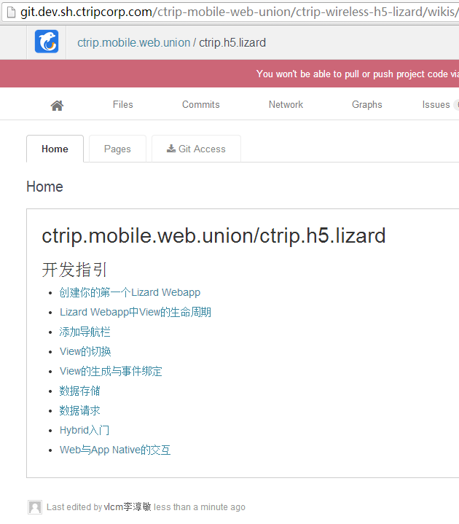
第二部分：框架如何使用？

Slide 17
谢 谢！

